Slide 1
Шадрина Ирина Михайловна

Slide 3
«Институт стратегии развития образования Российской академии образования» в рамках мониторинга
ф о р м и р о в а н и я ф у н к ц и о н а л ь н о й грамотности выделяет шесть базовых направлений:
Математическая грамотность
Финансовая грамотность
Читательская грамотность
Естественнонаучная грамотность
Глобальные компетенции
Креативное мышление

Slide 4
«Функциональная грамотность сегодня — это базовое образование личности. Ребенку важно обладать:
Готовностью успешно взаимодействовать с изменяющимся окружающим миром.
Возможностью решать различные (в том числе нестандартные) учебные и жизненные задачи.
3.Способностью строить социальные отношения.
4.Совокупностью рефлексивных умений, обеспечивающих оценку своей грамотности, стремление к дальнейшему образованию».
(Российский педагог, член-корреспондент РАО Наталья Федоровна Виноградова)

Slide 5
Рассмотрим на примере креативного мышления и читательской грамотности

Slide 7
Этапы:
Предтекстовая деятельность: формируем контекст, ставим цели и задачи, обсуждаем, изучаем контекст.
Чтение текста: останавливаемся, строим гипотезы, анализируем связи в тексте, определяем понимание текста, прогнозируем развитие
Рефлексия: закрепление информации, анализ, креативные решения (фантазирование на тему / «Кубик Блума»)

Slide 8
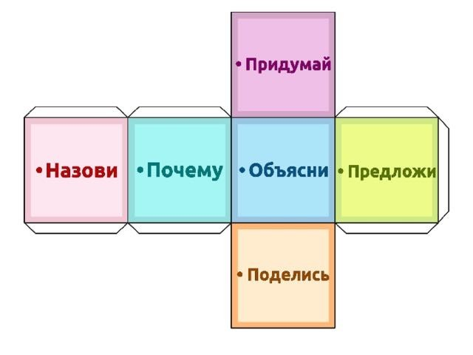
Кубик Блума» - это обычный бумажный куб, где на каждой грани есть надписи.
Значение:
Назови - это простая проверка знаний ученика
Почему - рассказать о причинно-следственных связях в тексте
Объясни - уточняющие вопросы, помогающие увидеть все аспекты прочитанного (наводящие вопросы)
Предложи - ученик формулирует, как можно использовать это в жизни
Придумай - ученику нужно придумать что-то (например - продолжение текста)
Поделись - ученику необходимо сформулировать и рассказать о прочитанном

Slide 11
Рисунки, тексты на свободную тему
Рассуждения на заданную тему с последующим рефлективным разбором
Мозговой штурм
«Хорошо-плохо»
Поиск связей между несвязанными объектами
Поиск определенностей в поле вариантов
(например - прогнозирование событий текста)

Slide 12
«Уча, мы сами учимся»

